Slide 1
文化記憶與開放
~善用CC授權推動文化資料開放~
葛冬梅 Florence T.M. Ko CC Taiwan法律研究
ftmk20082@gmail.com https://tw.linkedin.com/in/florencetmko
© 本簡報採用 CC-BY-SA-3.0-TW-or-later 授權，但有個別標示者依所標示之授權。

Slide 2
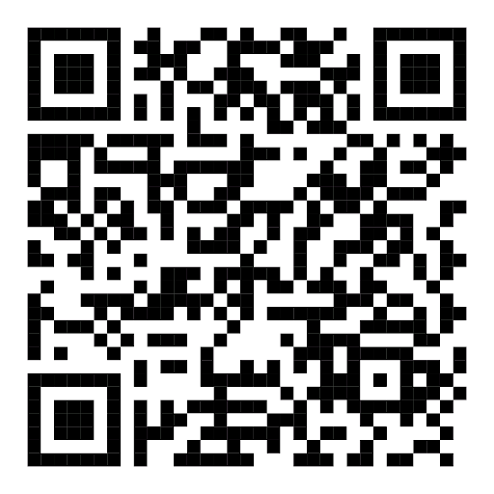

Slide 3
關於葛冬梅
自由工作者
自由開源授權
Creative Commons授權
辦活動、寫文章、給演講、做諮詢
中研院自由軟體鑄造場法政組
Creative Commons Taiwan志工
橋接台灣與國際開放授權世界

Slide 4
著作
傳統利用方式
流通不友善

Slide 5
複製著作30秒
取得利用授權可能要3天

Slide 6
創作保護主義
創作完成自動受到著作權保護

Slide 7
保護內容廣
重製、散布、表演、編輯......
只要沒有說明就是未授權

Slide 8
保護期間長
自然人：生存期間+死後50年
法人：公開發表後50年
影音表演等著作：公開發表後50年

Slide 9
複製著作30秒
取得利用授權可能要3天
甚至可能更久......

Slide 10
未經授權的合理使用呢？
著作權法第44 ~ 63條例示規定：
為了立法或政治目的、司法程序使用之必要、授課、教育目的、編定教科書、GLAM等機構為了收藏、為了報導時事、以政府等公法人名義發表之著作、個人或家庭非營利之用、評論、研究、將著作轉換為視障聽障等人可以理解學習的型態、辦理考試......

Slide 11
著作權法第65條第1、2項概括規定：
「著作之合理使用，不構成著作財產權之侵害。
著作之利用是否合於第四十四條至第六十三條所定之合理範圍或其他合理使用之情形，應審酌一切情狀，尤應注意下列事項，以為判斷之基準：
一、利用之目的及性質，包括係為商業目的或非營利教育目的。
二、著作之性質。
三、所利用之質量及其在整個著作所占之比例。
四、利用結果對著作潛在市場與現在價值之影響。」

Slide 12
合理使用個案判斷
難有抽象標準可以依循

Slide 13
複製著作30秒
取得利用授權可能要3天
甚至可能更久......
但是比較保險安全

Slide 14
難道就不能有一個
既簡單又便利的方法嗎？

Slide 15
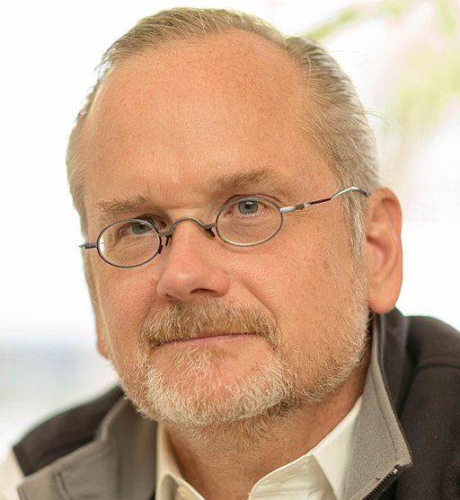
Lawrence Lessig
© Joi Ito, CC-BY-2.0, https://www.flickr.com/photos/joi/33668559574/, retrieved August 9, 2024.

Slide 16

Creative Commons Public License
CC公眾授權條款
CC授權條款

Slide 17
著作權人主動允許
大家自由散布著作的授權條款
不需要再次詢問著作權人

Slide 18
允許大家自由散布著作的授權條款

Slide 19
複製、送人、展示、
傳輸、演唱、演出......

Slide 20
CC授權-姓名標示
CC授權-姓名標示-相同方式分享
CC授權-姓名標示-非商業性
CC授權-姓名標示-禁止改作
CC授權-姓名標示-非商業性-相同方式分享
CC授權-姓名標示-非商業性-禁止改作
CC-BY
CC-BY-SA
CC-BY-NC
CC-BY-ND
CC-BY-NC-SA
CC-BY-NC-ND

Slide 21
CC授權-姓名標示
CC授權-姓名標示-相同方式分享
CC授權-姓名標示-非商業性
CC授權-姓名標示-禁止改作
CC授權-姓名標示-非商業性-相同方式分享
CC授權-姓名標示-非商業性-禁止改作
CC-BY
CC-BY-SA
CC-BY-NC
CC-BY-ND
CC-BY-NC-SA
CC-BY-NC-ND

Slide 22
CC授權-姓名標示
CC授權-姓名標示-相同方式分享
CC授權-姓名標示-非商業性
CC授權-姓名標示-禁止改作
CC授權-姓名標示-非商業性-相同方式分享
CC授權-姓名標示-非商業性-禁止改作
CC-BY
CC-BY-SA
CC-BY-NC
CC-BY-ND
CC-BY-NC-SA
CC-BY-NC-ND

Slide 23
CC授權-姓名標示
CC授權-姓名標示-相同方式分享
CC授權-姓名標示-非商業性
CC授權-姓名標示-禁止改作
CC授權-姓名標示-非商業性-相同方式分享
CC授權-姓名標示-非商業性-禁止改作
CC-BY
CC-BY-SA
CC-BY-NC
CC-BY-ND
CC-BY-NC-SA
CC-BY-NC-ND

Slide 24
CC授權-姓名標示
CC授權-姓名標示-相同方式分享
CC授權-姓名標示-非商業性
CC授權-姓名標示-禁止改作
CC授權-姓名標示-非商業性-相同方式分享
CC授權-姓名標示-非商業性-禁止改作
CC-BY
CC-BY-SA
CC-BY-NC
CC-BY-ND
CC-BY-NC-SA
CC-BY-NC-ND

Slide 25
CC授權-姓名標示
CC授權-姓名標示-相同方式分享
CC授權-姓名標示-非商業性
CC授權-姓名標示-禁止改作
CC授權-姓名標示-非商業性-相同方式分享
CC授權-姓名標示-非商業性-禁止改作
CC-BY
CC-BY-SA
CC-BY-NC
CC-BY-ND
CC-BY-NC-SA
CC-BY-NC-ND

Slide 26




姓名標示, Attribution, BY
相同方式分享, ShareAlike, SA
禁止改作, NoDerivatives, ND
非商業性, NonCommercial, NC
`

Slide 27












CC-BY
CC-BY-SA
CC-BY-NC
CC-BY-ND
CC-BY-NC-SA
CC-BY-NC-ND

Slide 28
1. 著作權符號
2. 著作權人
3. CC授權標示
4. 版本號/區域
5. CC授權標章超連結
6. 著作出處網址
© Joi Ito, CC-BY-2.0,
https://www.flickr.com/photos/joi/33668559574/,
retrieved August 9, 2024.
(C) Joi Ito，採用「CC授權-姓名標示-2.0」授權，
照片出處https://www.flickr.com/photos/joi/33668559574/，
檢索日期2024年8月9日。

Slide 29
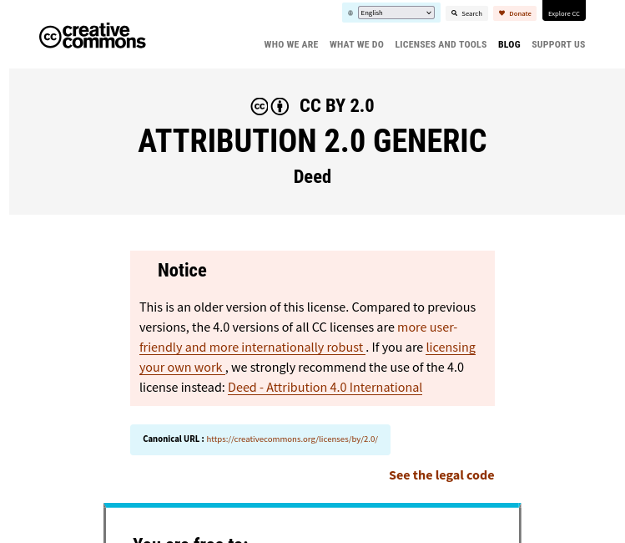
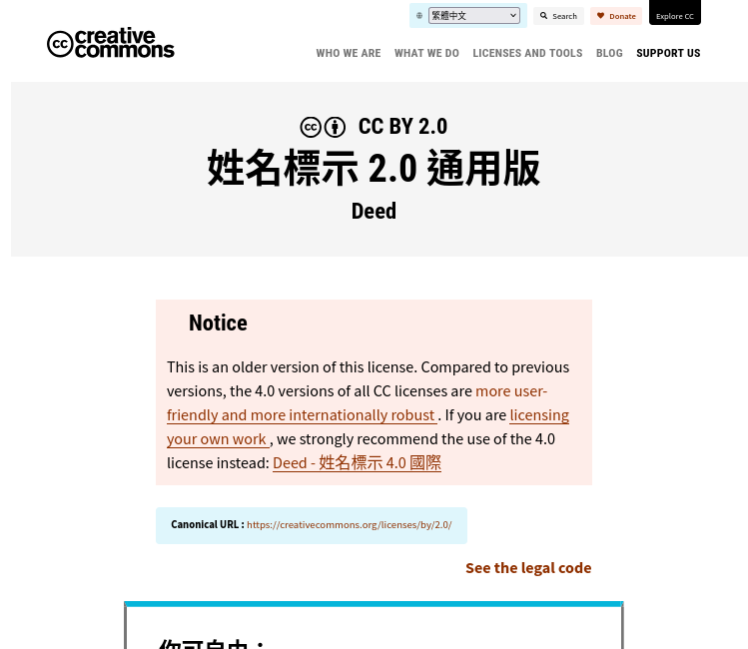
授權標章

Slide 30
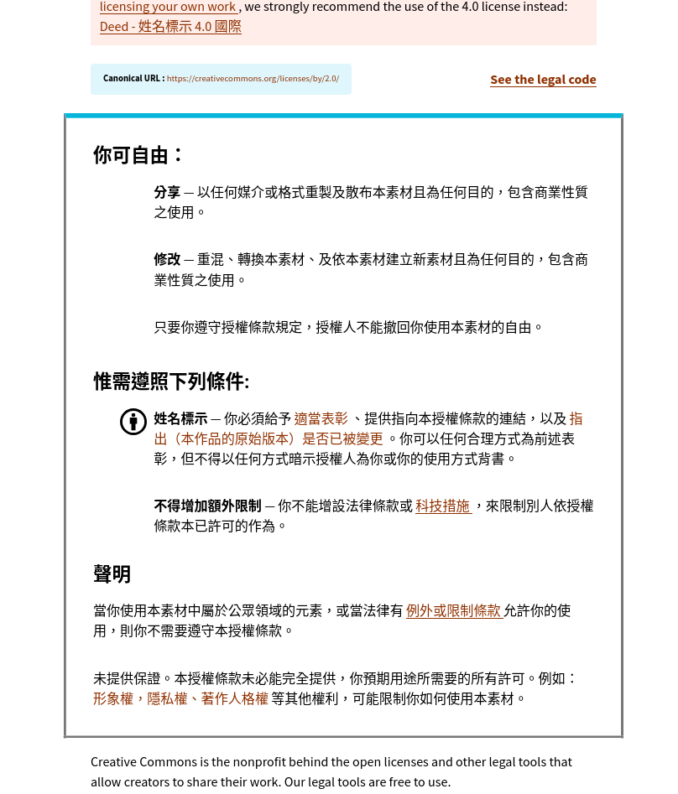

Slide 31
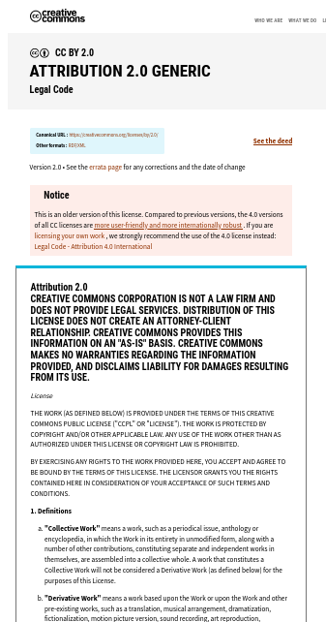
https://creativecommons.org/licenses/by/2.0/legalcode.en

Slide 32
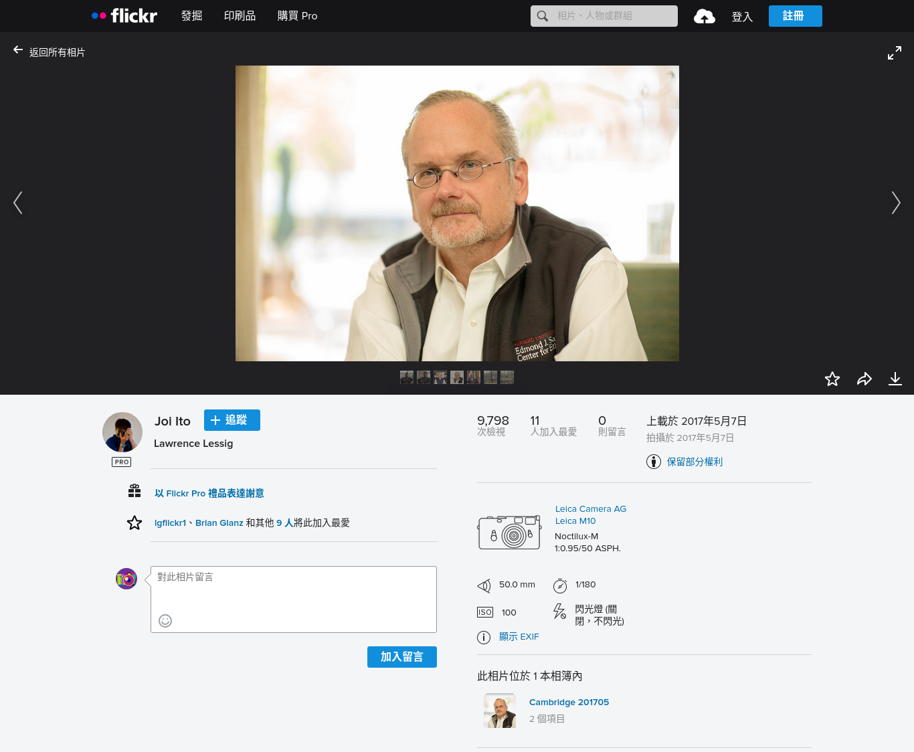
https://www.flickr.com/photos/joi/33668559574/

Slide 33
CC 2.0 本地化
CC 2.5 本地化
CC 3.0 本地化 → 翻譯為本地語言
本地化 本地化 → 與本地法規調適
CC 4.0 只有一份英文條款
本地化 翻譯是為增加對英文版的了解

Slide 34
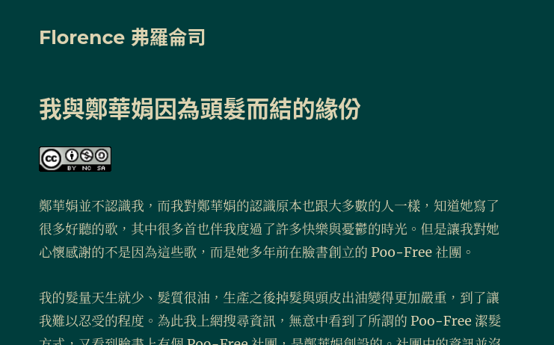
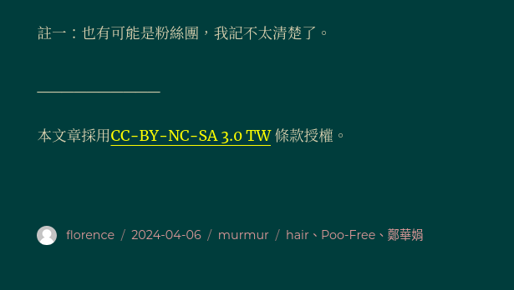
CC-BY-NC-SA
http://florenceko.me/?p=2364

Slide 35
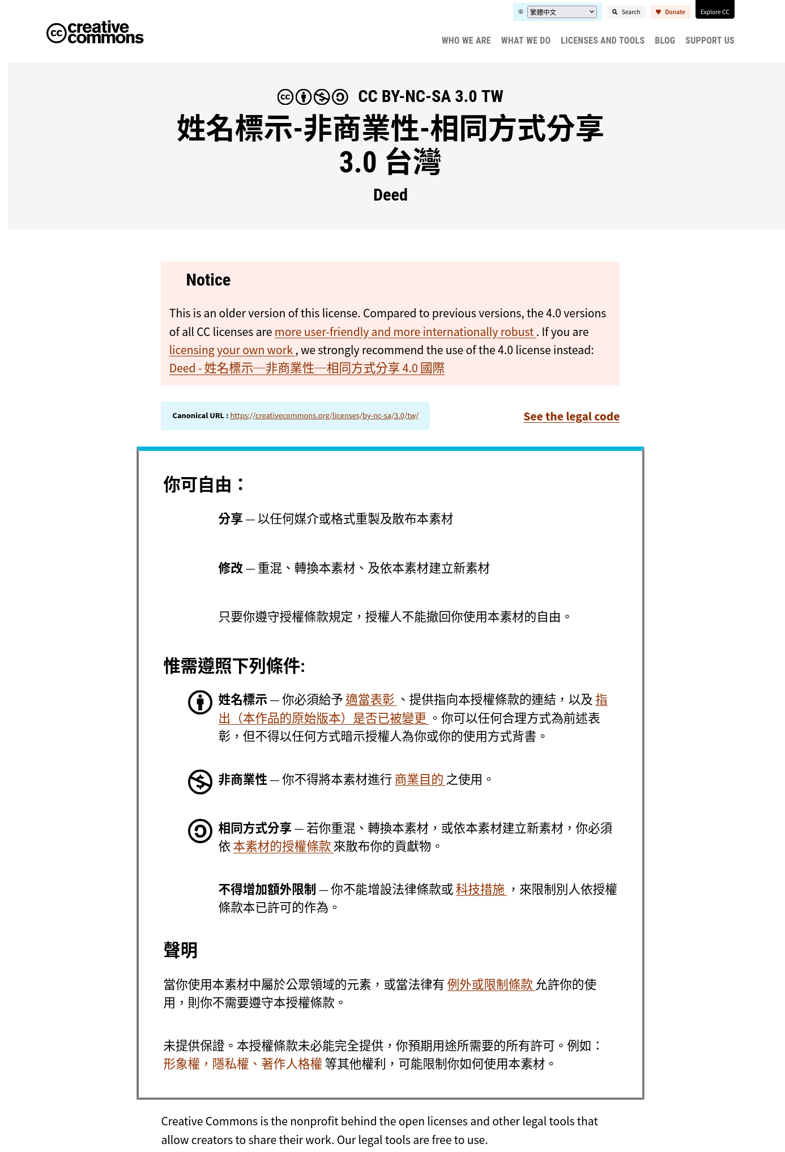
https://creativecommons.org/licenses/by-nc-sa/3.0/tw/

Slide 36
受著作權保護 → 透過CC來自由散布
沒有著作權保護 → 本來就可以自由散布

Slide 37
沒有著作權保護 → 公共財
1. 法律明定不受著作權法保護
2. 保護期間屆滿
3. 權利人宣告拋棄著作權

Slide 38
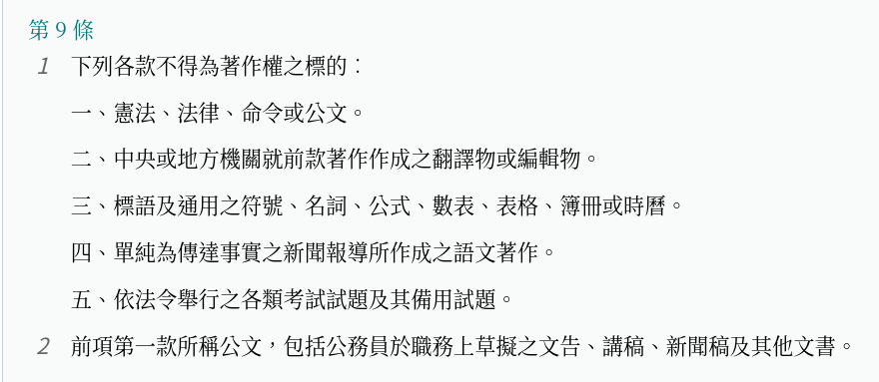
著作權法第9條

Slide 39
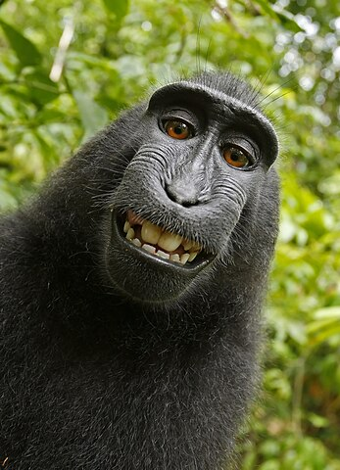
有關猴子自拍的著作權爭議資訊可以參考下列維基條目，其中英文頁面有較為完整的資訊：https://en.wikipedia.org/wiki/Monkey_selfie_copyright_dispute

Slide 40
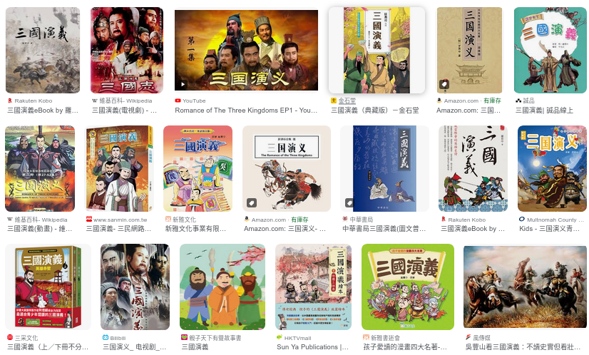

Slide 41



公眾領域標章
Public Domain Mark
PDM
不是授權
而是讓人知道這是公共財的說明

Slide 42
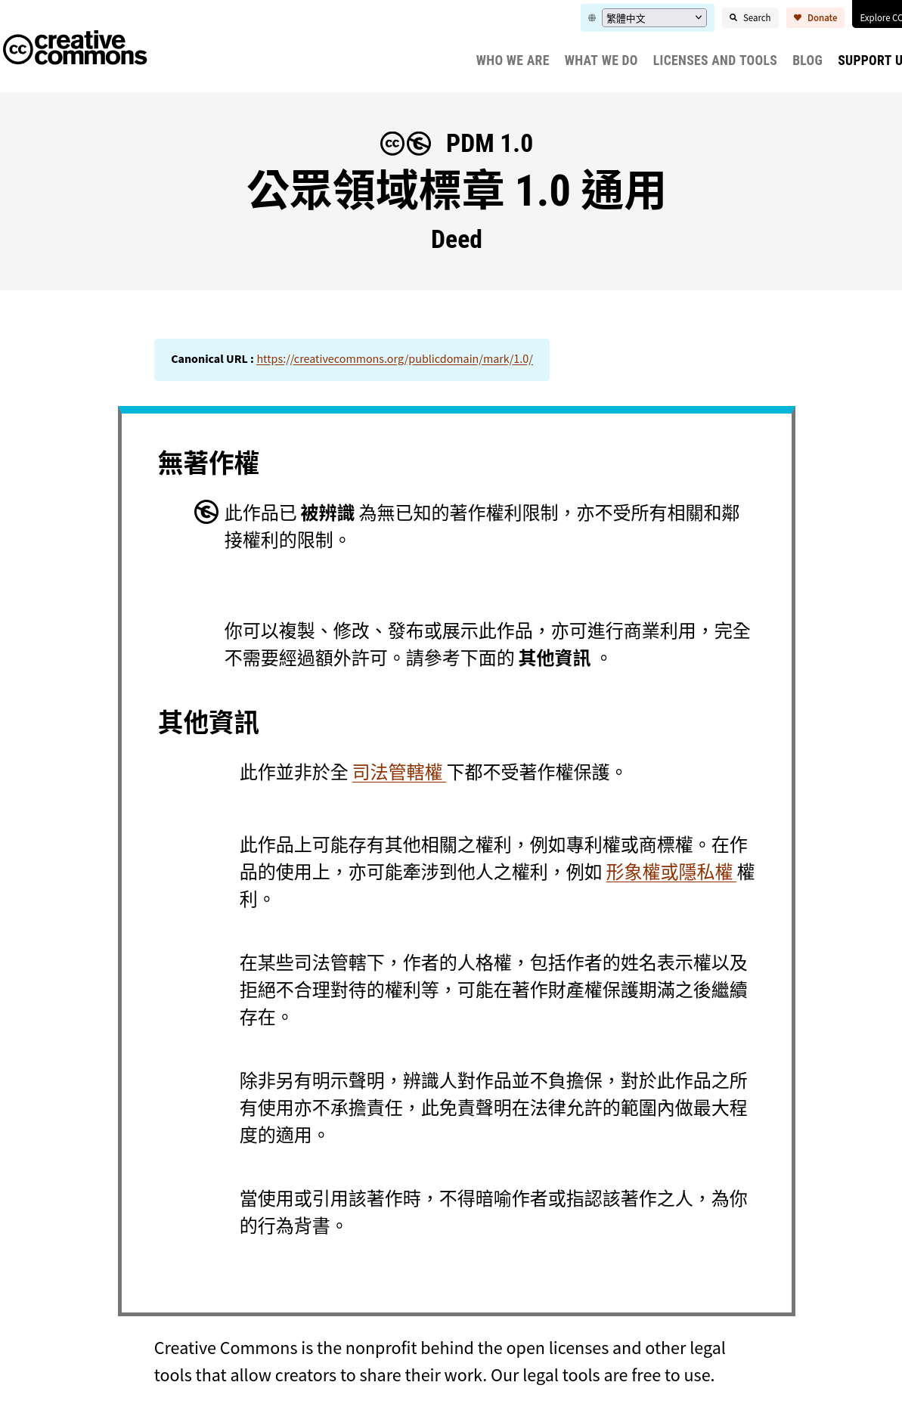
https://creativecommons.org/publicdomain/mark/1.0/deed.zh-hant

Slide 43


公眾領域貢獻宣告
CC0
不是授權條款
是放棄權利的宣告

Slide 44
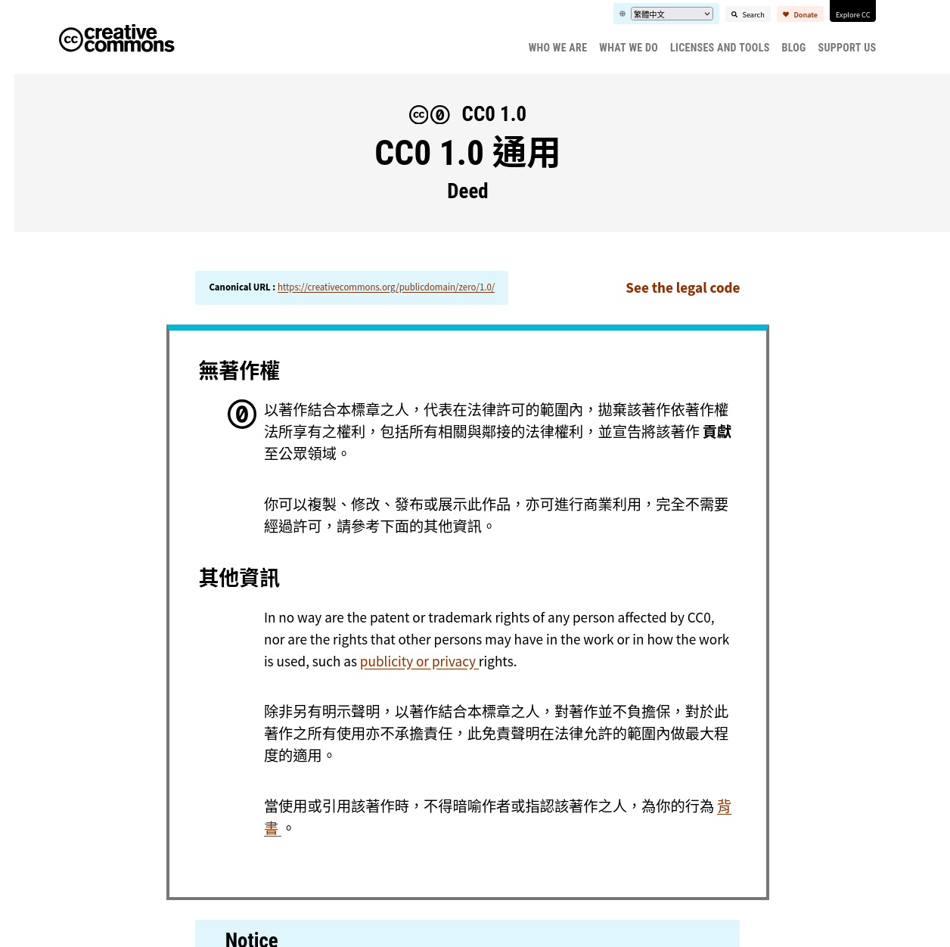
https://creativecommons.org/publicdomain/zero/1.0/deed.zh-hant

Slide 45
CC-BY
CC-BY-SA
CC-BY-NC
CC-BY-ND
CC-BY-NC-SA
CC-BY-NC-ND
PDM
CC0

Slide 46
利用CC與AI共創文化資料開放！

Slide 47
1.創造者是人類
著作才能受到著作權保護

Slide 48
單純AI生成的內容
不受到著作權保護
無論產出的是文字、圖像、語音、後設資料、影片......

Slide 49
透過「修改」注入人類創意
AI生成內容被人類修改
→ 被保護的著作

Slide 50
2. AI生成的內容強烈建議加以標示

Slide 51
目前非法規強制義務
但可強化資訊透明度、避免誤解紛爭

Slide 52
「本圖像由Midjourney生成式AI所產生，2024年8月22日。」

Slide 53
3. 輸入文字圖像給AI學習風格，然後指示AI產出風格相同的文字圖像，應注意原文字圖像的授權是否允許。

Slide 54
輸入內容給AI的動作
幾乎等同授權該內容給AI公司

Slide 55
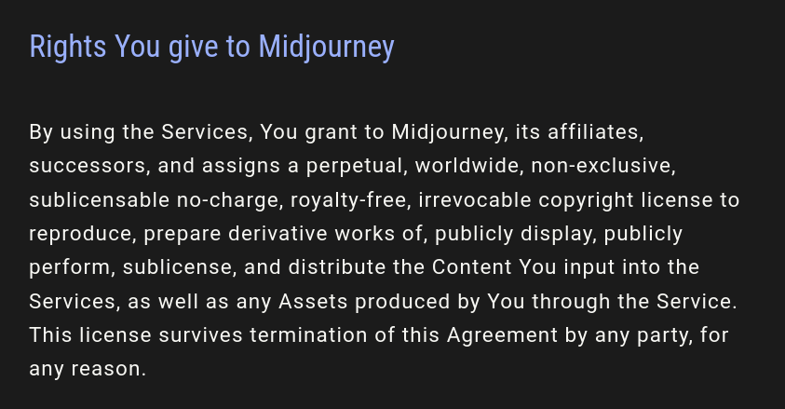
使用本服務的行為，代表您以永久、全球、非專屬、可再授權、免費、免授權金、不可撤回的方式，授權給Midjourney、其附屬機構與繼任公司可以重製、為產生衍生著作而準備、公開播放、公開演出、再授權、以及散布您輸入到服務中的內容。
https://docs.midjourney.com/docs/terms-of-service

Slide 56
CC-BYˇ
CC-BY-SA〤
CC-BY-NC〤
CC-BY-ND〤
CC-BY-NC-SA〤
CC-BY-NC-ND〤
PDMˇ
CC0ˇ

Slide 57
選擇CC-BY、PMD、CC0的內容

Slide 58
ND限制禁止這件事，而SA限制則要求輸出成果必須採相同授權方式分享。
4. 取用CC素材訓練AI輸出的評判流程圖
BY是需要的，然後NC的限制也可能啟動。
是
ND和SA授權元素於此時不適用
輸出成果是否會分享出去？
是
該被分享的輸出成果，是否為原作之改作或衍生作品？
輸出成果是否屬於著作權保護的表達標的？
是
否
需要遵守
CC 授權條款
是
否
需要取得著作授權才能動作嗎？
否
BY、SA，及ND元素都不會啟動，但NC限制或會適用，參閱下方備註。
CC授權條款僅就處理行為產生限制，該限制不必然擴大適用到輸出成果。
不用，舉例來說，
採著作權限制
或例外抗辯，例如
合理使用。
不會觸發CC授權條款
備註：在機器學習過程的活動，NC限制是CC授權元素裡，最可能產生影響的。(其他授權元素是在CC作品或其改作被分享出去時才會啟動。)當NC啟動時，它要求相關活動應僅於非商業目的下進行。
Originally made by Kat Walsh @ https://creativecommons.org/2023/08/18/understanding-cc-licenses-and-generative-ai/,
translated and re-drew by Ian & Lucien C.H. Lin & Floence T.M. Ko into zh-tw version, CC-BY-4.0.

Slide 59
選擇CC-BY、PMD、CC0的內容

Slide 60
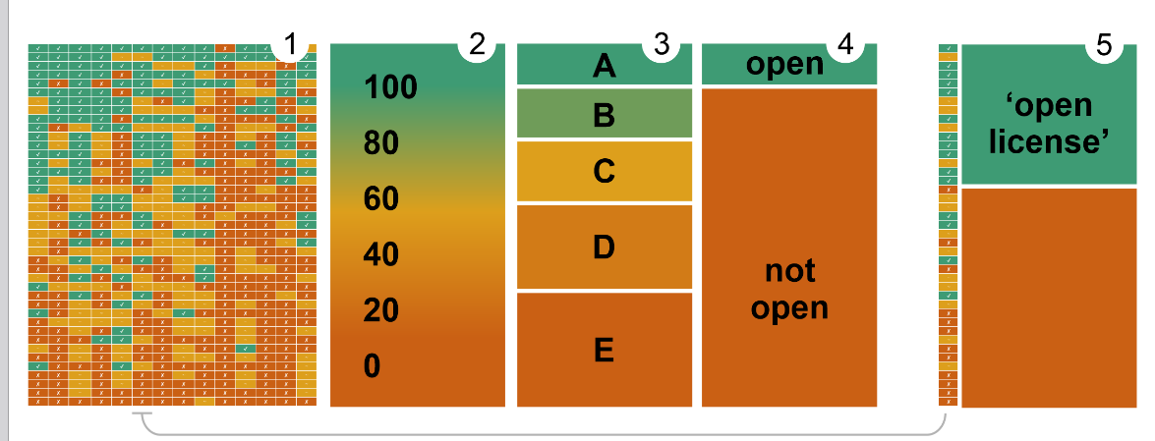
5. 利用LLM
https://pure.mpg.de/rest/items/item_3588217_2/component/file_3588218/content#subsection.2.3

Slide 61
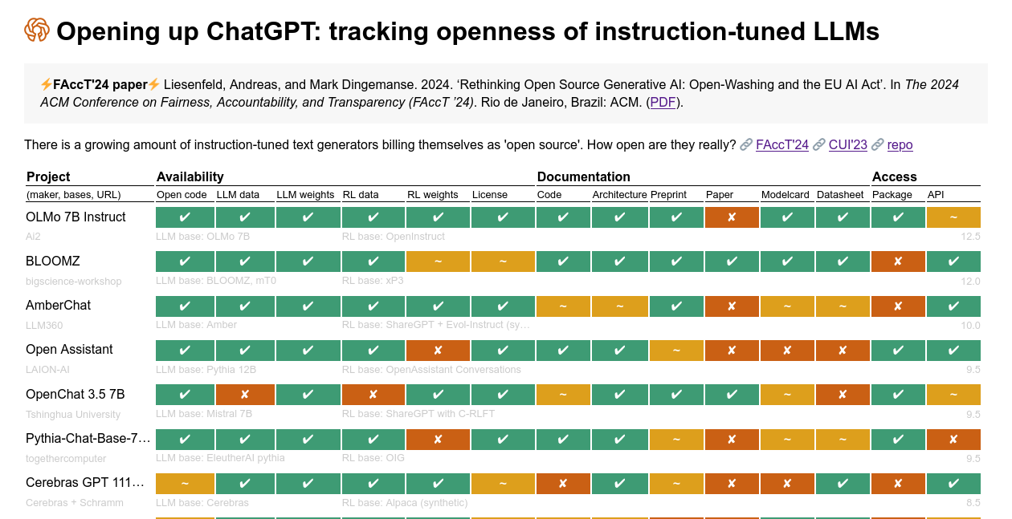
https://opening-up-chatgpt.github.io/

Slide 62
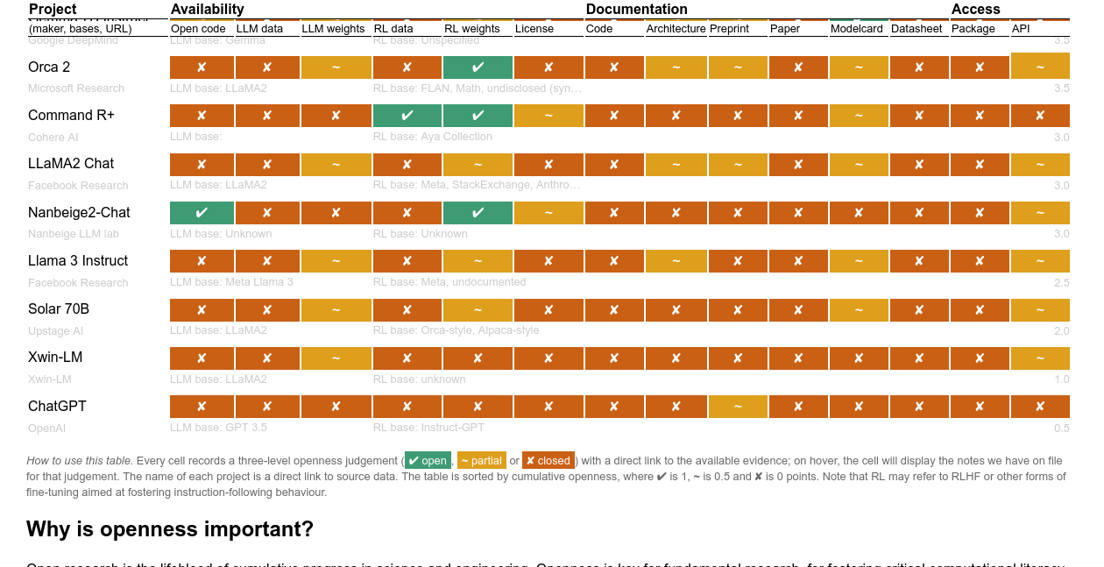
https://opening-up-chatgpt.github.io/

Slide 63
AI人工智慧尚在發展
動態改變
隨時更新資訊

Slide 64
謝謝聆聽
歡迎提問

